Slide 1

Статистический анализ углубленной футбольной статистики
Мустафин Айдар, БСТ191
Ятчени Иван, БСТ191
Адамов Адам, БСТ191
Мальков Сергей, БСТ196

Slide 2
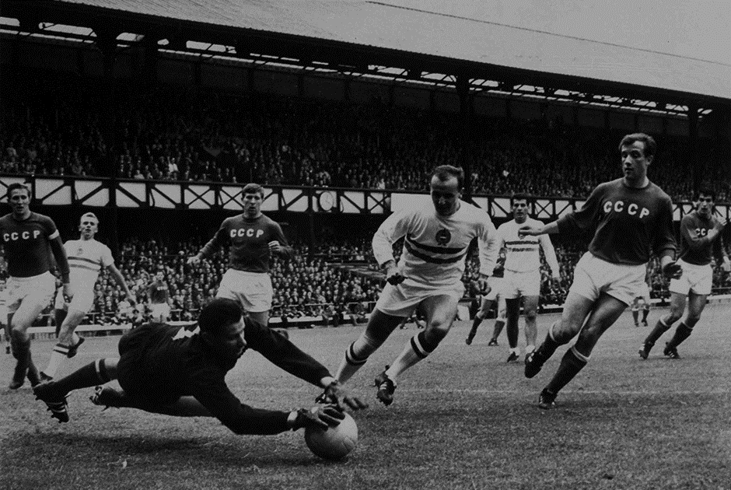
Цели и задачи
Проанализировать влияние факторов, помогающих прогнозировать исходы футбольных матчей и убедиться в их значимости
Первичная обработка данных
Проверка основных предпосылок статистического анализа
Корреляционный анализ
Построение регрессионных моделей
Метод главных компонент
Кластеризация
Дискриминантный анализ
Гипотеза: ожидаемое количество очков которое наберёт команда зависит от

Slide 3

Основные переменные
xG ожидаемое количество забитых голов
npxG | ожидаемое количество забитых голов без пенальти и автоголов
xGA | ожидаемое количество пропущенных голов
npxGA | ожидаемое количество пропущенных голов без пенальти и автоголов
npxGD | разница между ожидаемым количеством забитых и пропущенных голов без пенальти и автоголов
ppda_coef | количество передач, которые совершает соперник перед потерей мяча
oppda_coef | количество передач, которые совершает команда перед потерей мяча
xpts | ожидаемое количество очков

Slide 4
Характеристики основных переменных
Показатели | Xpts | Ppda_coef | Oppda_coef | Xg
Min | 0 | 0 | 0 | 0
Quantile 1 | 0,6739 | 6.9629 | 6.9629 | 0.6812
Median | 1.3289 | 9.5 | 9.5 | 1.1506
Mean | 1.3786 | 10.9 | 10.9 | 1.3097
Quantile 3 | 2.0513 | 13.0956 | 13.095 | 1.7695
Max | 3 | 152 | 152 | 6.6305

Slide 5
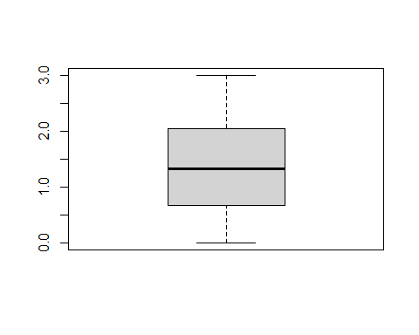
Диагностика выбросов
Правило 3 IQR
нет выбросов
Правило 1.5 IQR
нет выбросов

Slide 6
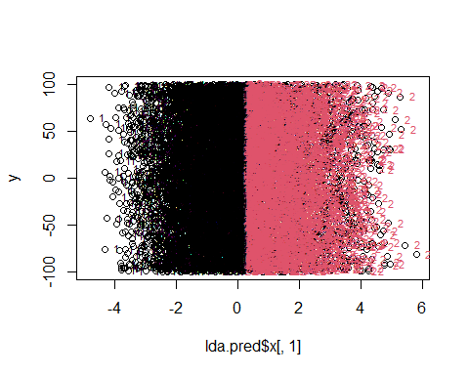
Дискриминантный анализ

Slide 7
